Slide 1
2020年 2月27日(木) 卒業論文発表会
等温滴定型カロリメトリーを用いる
メトトレキサート結合性核酸アプタマーの相互作用解析
由井研外研・東大 吉本研究室
戸田 拓海

Slide 2
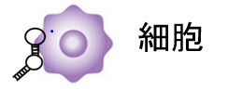
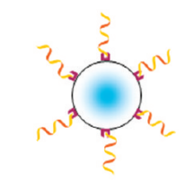
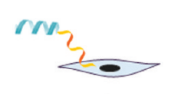
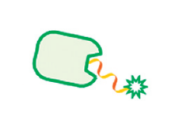
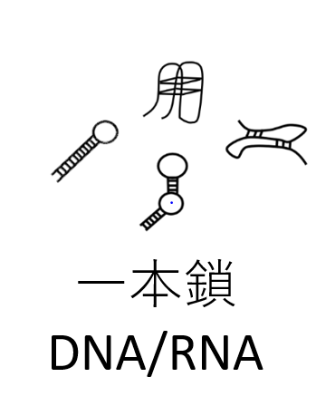
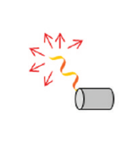
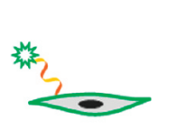
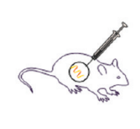
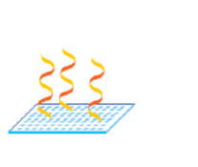
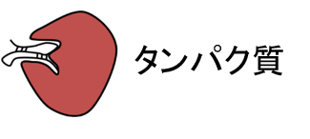

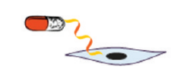
核酸アプタマー
selective
SiRNA
delivery
Protein-based
chromatography
imaging
molecular
cell
sensor
imaging
In vivo
therapeutics
target
Drug delivery
capture
有用な分子認識素子として期待
2
Notes:
標的分子に結合する1本鎖DNARNAは核酸アプタマーと呼ばれ、１本鎖の核酸分子が高次構造を持つことで標的分子に特異的に結合し、高い親和性を有する上に、核酸であるため生体内から獲得されるタンパク質と違って有機合成が可能であり、免疫原性も低いといった特徴を持っています。そのため分子センサーや、生体内治療等様々な方面での活躍が期待されています。

Slide 3
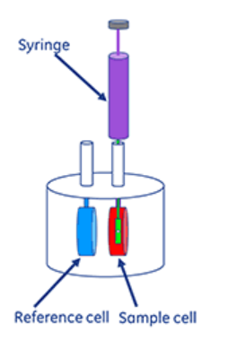
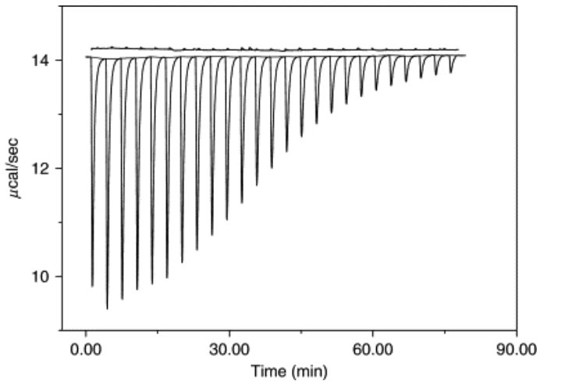
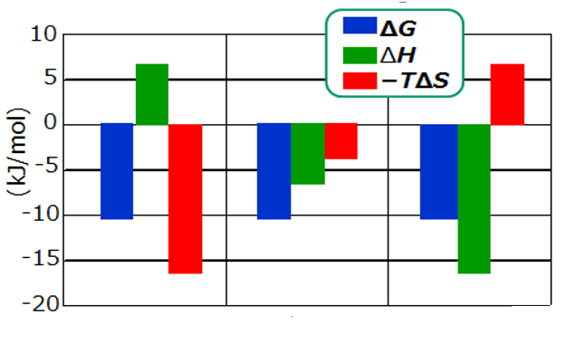
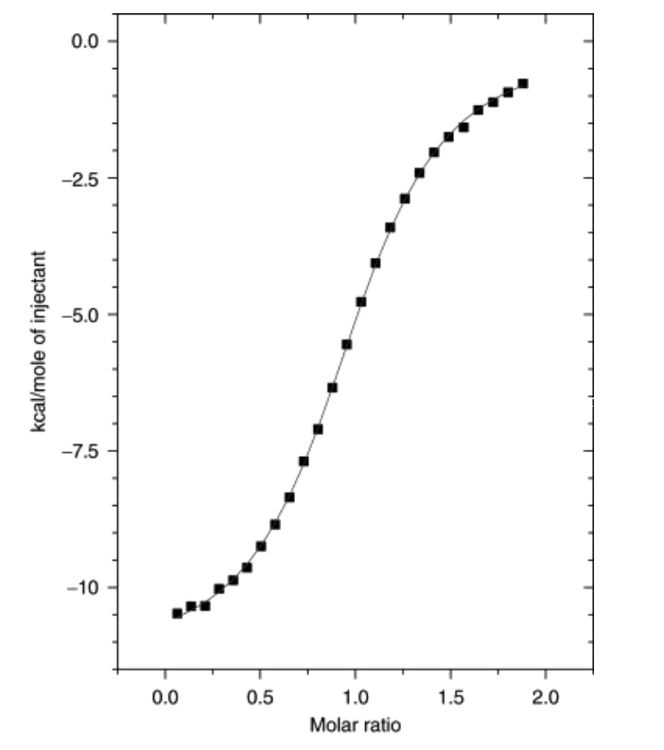
等温滴定型カロリメトリー(ITC)
ΔＧ=-RTlnKa=ΔH-TΔS
結合に不利
結合に有利
結合定数 (Ka)
ΔS エントロピー優勢
両方
ΔＨ エンタルピー優勢
エンタルピー (ΔＨ)
疎水性相互作用が関係
静電相互作用
水素結合が関係
T. Taira, Y. Mahoe, N. Kawamoto, S. Onaga, H. Iwasaki, T. Ohnuma & T. Fukamizo: Glycobiology, 21, 644 (2011).)
一回の測定で結合能,熱力学的パラメータがわかる
⇒相互作用機序の推定が可能
3
Notes:
ITC は、温度一定条件下において結合パートナーが混合されるときに生じるリファレンスセルとサンプルセルとの間の温度差をゼロに保つためにセルヒーターにかかる電力の差を測定することによって、熱変化を測定する。ITC にはこの2つのコイン型のセルが半導体熱伝導センサーを挟んで断熱ジャケット内に設置されている。また、セルの外側にはそれぞれ補償ヒーターが装着されていて、これらは二重の断熱シールドに覆われ、シールド外部との熱交換を極力抑えるように設計および制御されている。サンプルセル、リファレンスセルにはそれぞれ導入管を通じてサンプル試料などが挿入される構造をしている。熱の発生や吸収が起きていないときは、この二つのセル間の温度差はゼロになっているが、リガンドが滴定されるとサンプルセル内で発熱あるいは吸熱反応が生じ二つのセル間に温度差が生じる。この温度差を半導体熱伝導センサーが検知し、二つのセルの温度差がゼロになるように制御がかかる。つまり、この平衡維持のために変化する補償電力量 （フィードバックパワー） をプロットすることにより反応熱量や結合能を測定することが可能になっている。
ITCの相互作用測定の特徴として、固定化の必要がなく反応を自然に近い状態で解析できること、リアルタイムに測定でき、分子量のサイズに制限がないことがあげられる。また、ITC測定は単純に反応に伴う熱の出入りを計測しているに過ぎないため、酵素–基質間相互作用、酵素–阻害剤、タンパク質–医薬分子、タンパク質–核酸間などさまざまな生体成分を測定対象とすることができることも一つの特徴として挙げられる。この場合、モル濃度がはっきりした成分同士でなく、多糖のような質量濃度しかわからない相手に対しても熱力学的パラメーターを決定する方法が開発されている。また、異なった緩衝液を用いて滴定実験を行いΔHを得ることで、反応に伴うプロトンの出入りの様子を調べることも可能となっている。さらに、酵素反応には必ず熱の出入りが伴うことから、反応熱をITCで計測し、酵素反応の進行をリアルタイムで観察し、速度論的解析を行う目的でもITCが使用されている。この場合、分光学的特性を示さないような天然基質を反応に用いても容易に反応の進行過程をモニターすることができることから、適用できる反応系は多岐にわたる。また、ITCで測定する際には通常 20 回程度の滴定を必要とするが、これを1 回の滴定にしてその滴定カーブから上記熱力学諸量を求める方法も開発され、現在解析ソフトウェアに搭載されている（single injection method ; SIM）。この手法を用いることで，測定時間を短くすることが可能になっている

Slide 4
本研究の目的と概要
〈目的〉
メトトレキサート結合性アプタマーの相互作用機序推定
〈概要〉
・メトトレキサート結合性アプタマーのITC測定
・結晶構造が報告されている代表的な低分子化合物を
ITC で測定し化合物の性質から相互作用解析
・代表的な低分子化合物の解析結果からメトトレキサート結合性アプタマーの相互作用機序推定
4

Slide 5
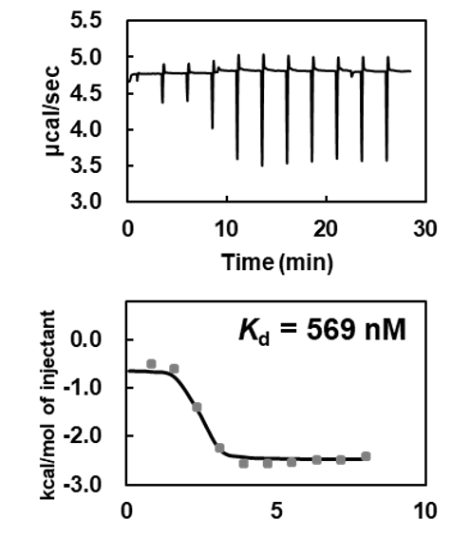
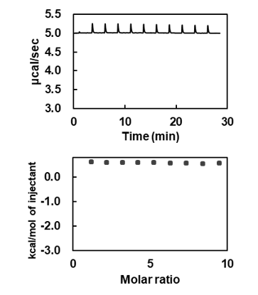
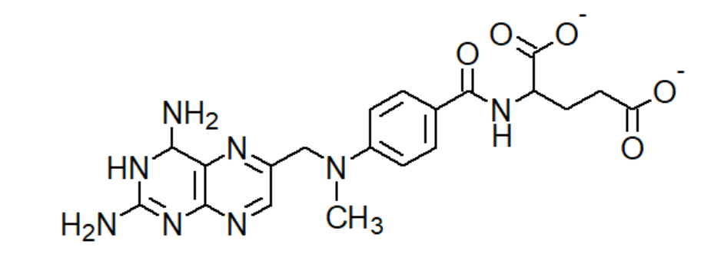
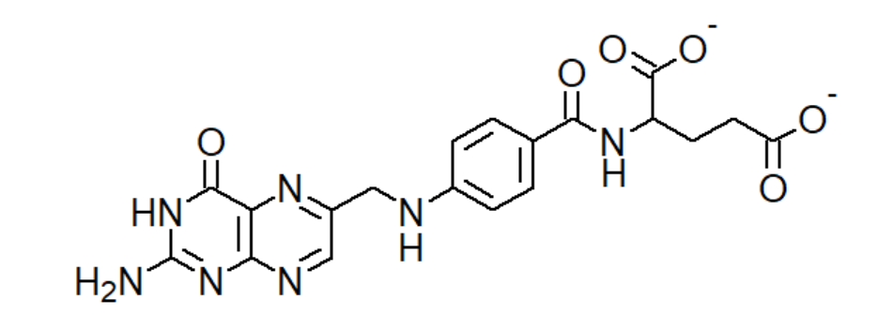
メトトレキサート結合性アプタマー
Methotorexate
Folic acid
Methotorexate (pH7.0)
Folic acid (pH7.0)
メトトレキサートに高い親和性で結合し
選択性を持つアプタマーを確認
5
Notes:
当研究室で獲得された候補配列からITCで結合能を評価した。類似した構造を持つ葉酸では結合が確認されなかった。そしてこの結合はエントロピー駆動型であることがわかった。

Slide 6
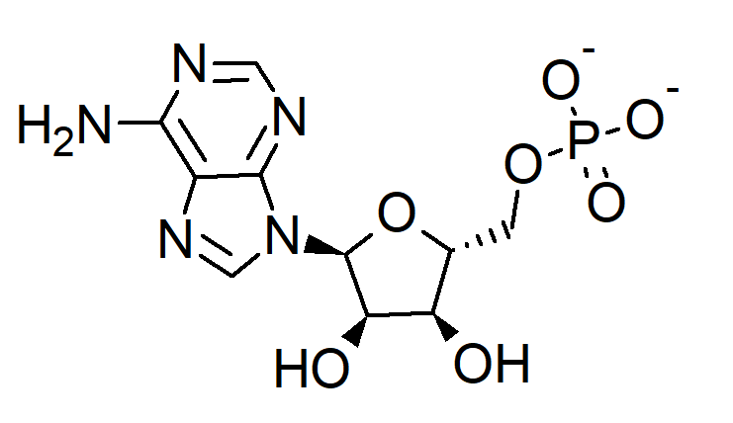
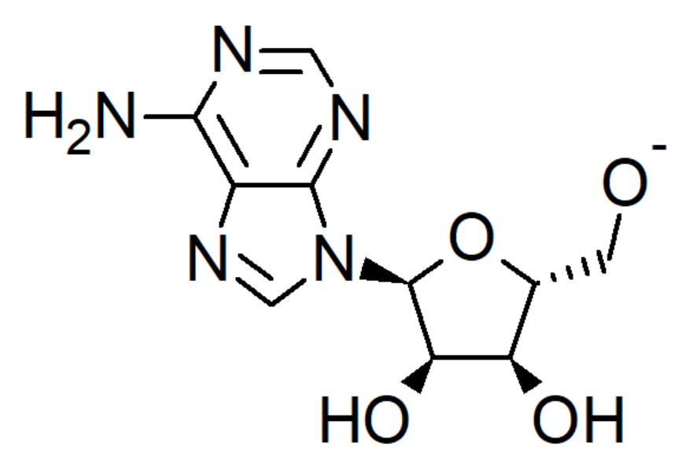
AMP類縁分子のITC測定
AMP
K_{d} = 3.29 µM
Adenosine
K_{d} = 9.21 µM
AMP
Adenosine
AMP (pH7.0)
Adenosine (pH7.0)
Adenosine ではエントロピー (疎水性相互作用) 駆動力減少
エンタルピー (静電相互作用,水素結合) 駆動力増加
6
Notes:
メトトレキサートに対する相互作用機序を推定するために、低分子化合物でアプタマーとの複合体の結晶構造が報告されていて、それと類似した構造を持つ化合物が手軽に入手できるという観点から、まず、AMPに対して結合する既報のアプタマーとAMPの相互作用を測定した。それにリン酸基が追加されたり削除された類似構造を持つAdenosine,ADP,ATPに対しても同様の測定を行いました。類似した構造を持つため、全てに対して既報のアプタマーは結合しましたがAdenosineのみエンタルピー駆動型の反応になりそのほかは両方が駆動する反応でした。

Slide 7

結合エントロピー駆動力の考察
AMP
Adenosine
AMP
Adenosine
エントロピーの
駆動力は減少
疎水性度
logD (pH7) = -7.25
＜＜
logD (pH7) = -0.75
複合体形成時に分子表面から
解き放たれる水分子
多い
＞＞
少ない
標的分子
核酸アプタマー
複合体
複合体形成時エントロピーの増加量
エントロピーは減少
大きい
＞＞
少ない
複合体形成時のエントロピー減少と,
水和水分子が解き放たれるエントロピー増加が起きる
⇒類縁分子では疎水性度が高いほうが駆動力減少
7
Notes:
反応の結合能や駆動力の違いを考察するため、エンタルピーに関係する静電ポテンシャルと複合体の結晶構造から水素結合部位とエントロピーに関係する疎水性の度合いを表す分配係数を調べました。
水素結合部位は4分子全てに共通する部分だったためAMP以外の分子でも同じ部位で水素結合が起こったと考えられる。このことは静電ポテンシャルから水素結合部位を観察すると一か所の水素結合部位が他の分子は電子プアーであるがAdenosineでは電子リッチになっている。複合体の核酸の静電ポテンシャルを見ると結合部位は電子プアーであることが分かるので電子リッチなAdenosineではエンタルピーの結合への寄与が大きくなったのだと考えられる。
また、Adenosineでのみエントロピーが反応に不利に働いていたことはAMP,ADP,ATPと比べて分配係数の値が大きく疎水性度が高いことから、他に比べて分子表面に存在する水分子が多くなく複合体形成時に分子表面から解き放たれる水分子が少ないため複合体形成に伴って系全体のフレキシビリティ下がったことによりエントロピー駆動力が低下したからだと考えられる。疎水分子は水和を受けにくいので、より正確には、疎水分子を取り囲むように水分子の水素結合ネットワークができる（溶媒カゴとかいう）ことでのエントロピー減少

Slide 8
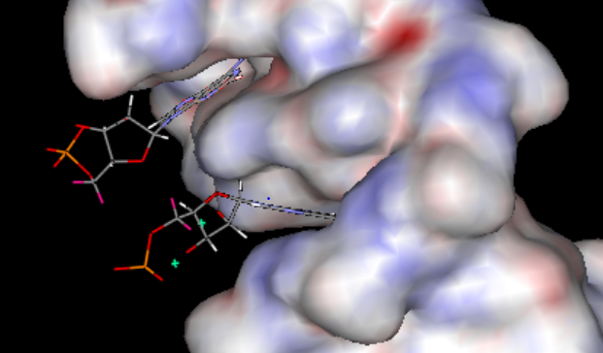
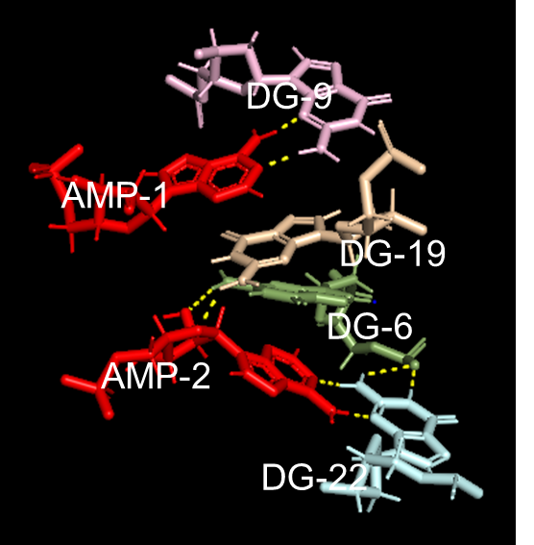
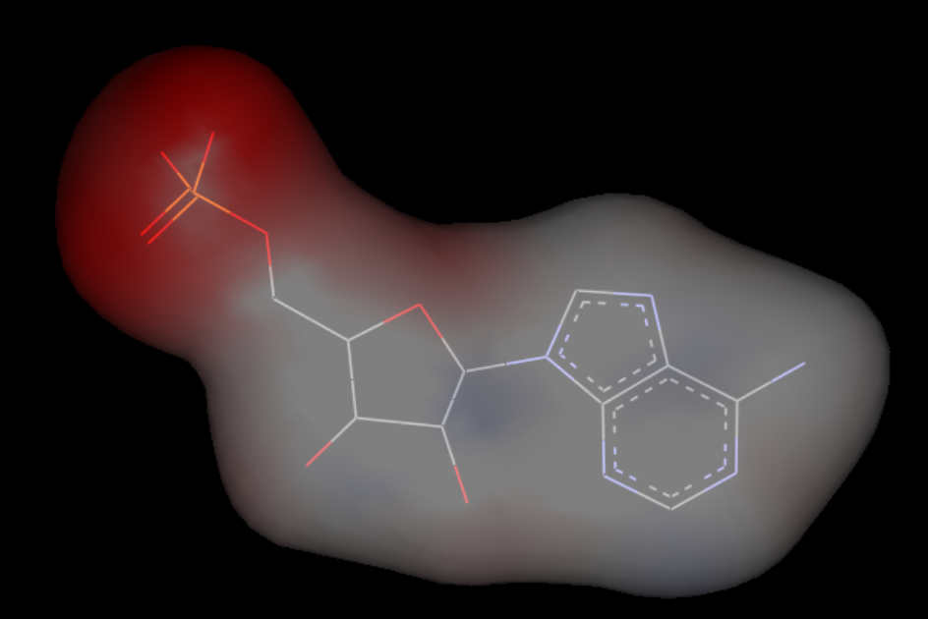
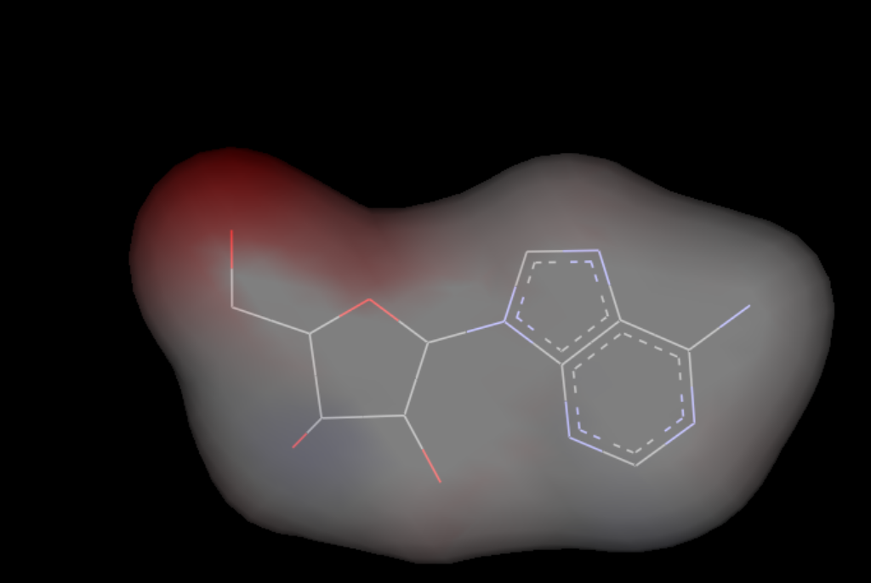
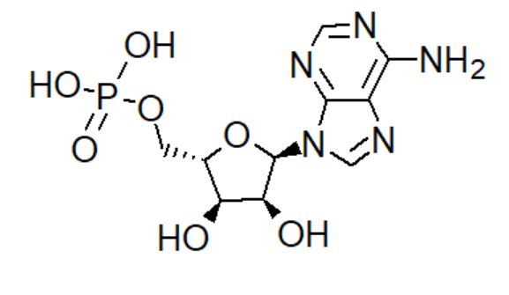
結合エンタルピー駆動力の考察
静電的反発
Adenosine
AMP
エンタルピーの
駆動力は増加
大きい
小さい
結晶構造から 2 つの
AMP が結合することが分かり
水素結合部位を同定した
AMP-1
AMP-2
:水素結合部位
⇒AMP にも Adenosine にも存在
AMP に比べると Adenosine は静電反発が少なくなったことから
エンタルピーの駆動力が増加したと考えられる
8
Notes:
反応の結合能や駆動力の違いを考察するため、エンタルピーに関係する静電ポテンシャルと複合体の結晶構造から水素結合部位とエントロピーに関係する疎水性の度合いを表す分配係数を調べました。
水素結合部位は4分子全てに共通する部分だったためAMP以外の分子でも同じ部位で水素結合が起こったと考えられる。このことは静電ポテンシャルから水素結合部位を観察すると一か所の水素結合部位が他の分子は電子プアーであるがAdenosineでは電子リッチになっている。複合体の核酸の静電ポテンシャルを見ると結合部位は電子プアーであることが分かるので電子リッチなAdenosineではエンタルピーの結合への寄与が大きくなったのだと考えられる。
また、Adenosineでのみエントロピーが反応に不利に働いていたことはAMP,ADP,ATPと比べて分配係数の値が大きく疎水性度が高いことから、他に比べて分子表面に存在する水分子が多くなく複合体形成時に分子表面から解き放たれる水分子が少ないため複合体形成に伴って系全体のフレキシビリティ下がったことによりエントロピー駆動力が低下したからだと考えられる。

Slide 9
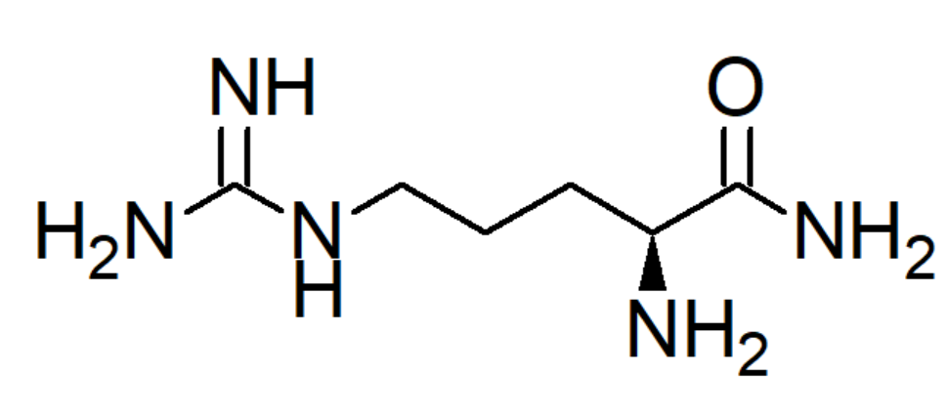
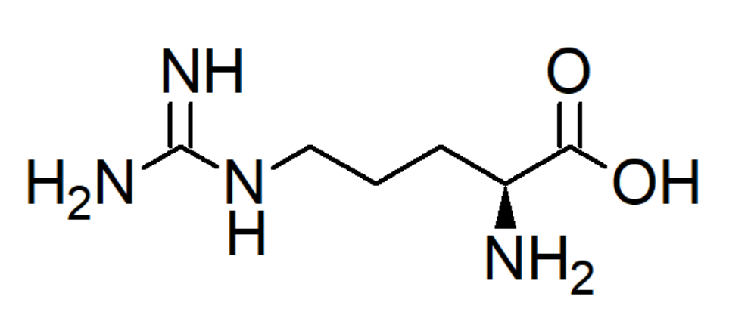
アルギニン類縁分子のITC測定
Arginineamide
Arginine
Arginineamide
K_{d} = 86.0 µM
Arginineamide
Arginine
アルギニンアミドにのみエンタルピー駆動性の結合が確認
⇒アルギニンではエンタルピー,エントロピーもしくは両方駆動力減少
9
Notes:
次にアルギニンアミドに対する既報アプタマーを用いて、アルギニンとアルギニンアミドに対しての相互作用を確認した。アルギニンアミドのアミノ基がアルギニンでは水酸基に変わっただけであるが結果としては、結合熱が発生せずアルギニンには結合しなかった。そしてアルギニンアミドに対する結合はエンタルピー駆動型の反応であることが確認された。

Slide 10
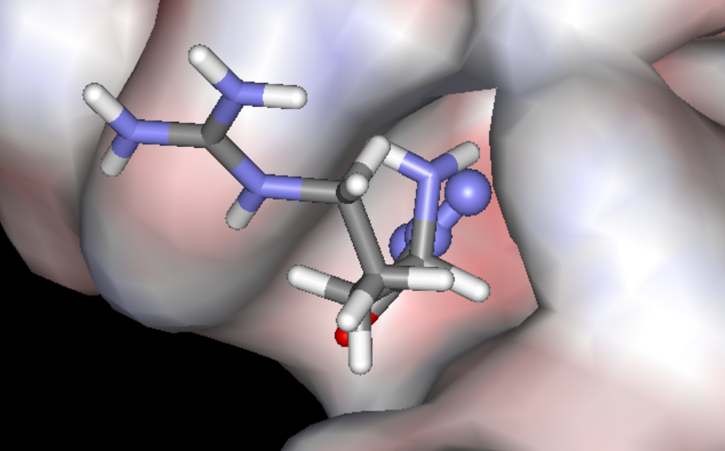
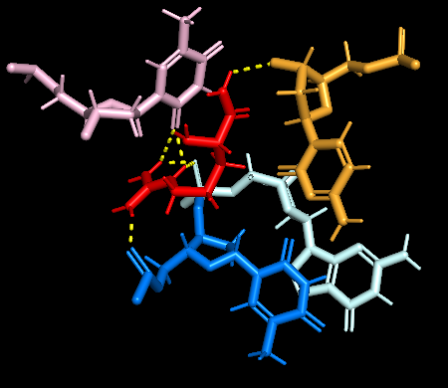
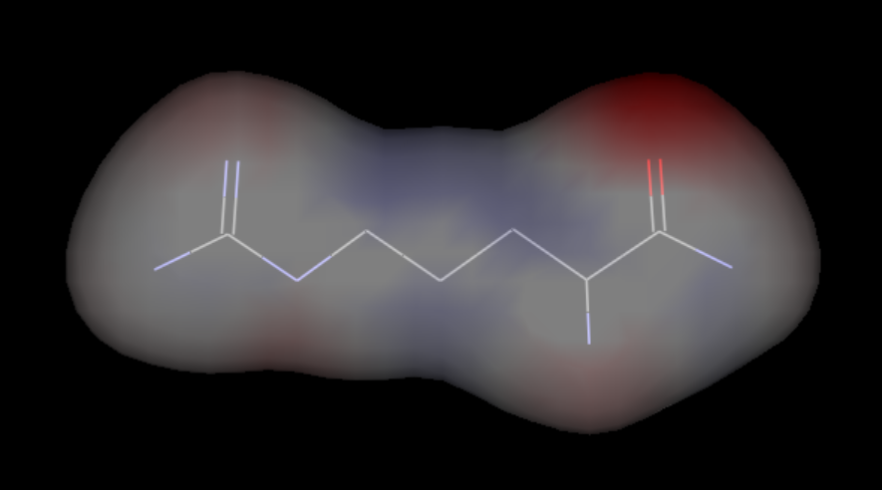
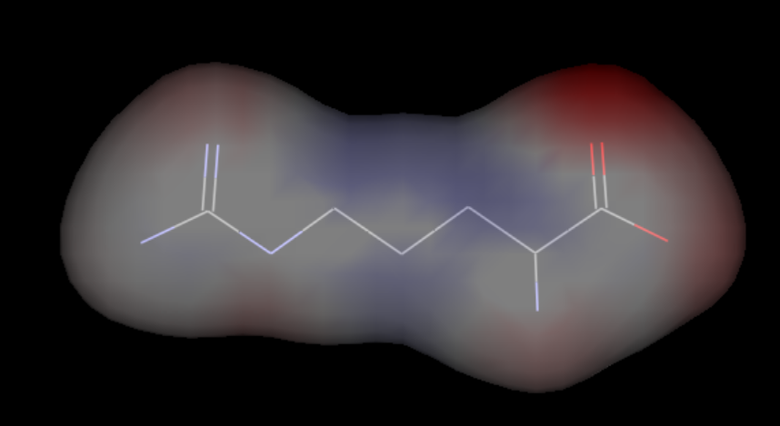
結合駆動力の考察
疎水性度
静電的反発
Arginineamide
Arginine
＜
logD (pH7) = -6.39
logD (pH7) = -5.14
複合体形成時エントロピーの増加量
大きい
少ない
＞
水素結合部位
DT-12
DC-8
小さい
大きい
AA
DT-17
DG-18
Arginineamide
アルギニンでは
水素結合部位一部消失
Arginineamide
Arginine
疎水性度,水素結合部位,静電的反発
全てにおいてアルギニンでは不利に働いている
10
Notes:
AMP類縁分子では結合部位が電子リッチになるとエンタルピー駆動力の上昇がみられたが、アルギニンアミドは局所的に変化した表面電化がアルギニンに比較するとプアーであるがエンタルピー駆動型の反応を起こす。それに対して電子リッチなアルギニンでは反応が進行しない。これはエンタルピーの駆動力が低下したためであり、複合体の静電ポテンシャルを見てみると、アミノ基の部分が奥に入り込んでおり、その部分の核酸のポテンシャルは電子リッチである。そのため、水酸基に変化すると電子リッチ同士で反発しあいエンタルピーの駆動力が下がったためアルギニンでは結合しなかったと考えられる。

Slide 11
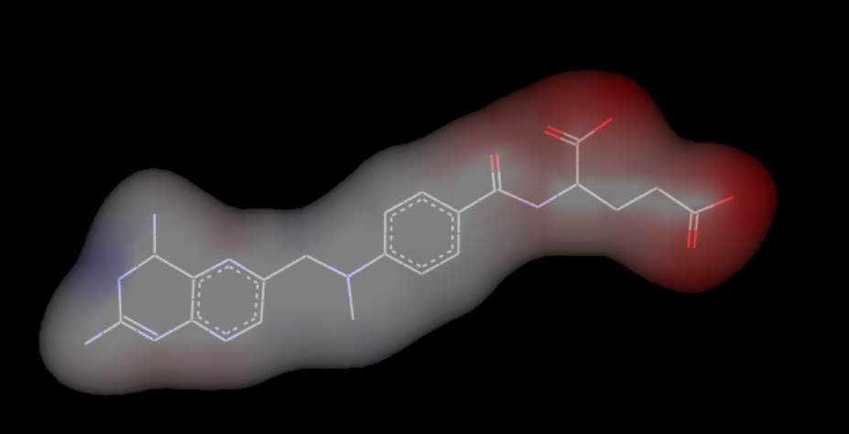
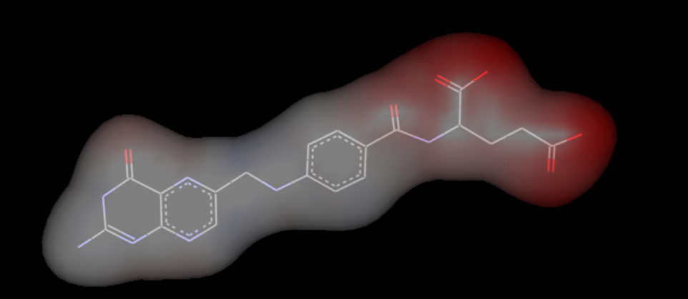
メトトレキサートアプタマーの相互作用推定
疎水性度
Methotorexate
Folic acid
＜
logD (pH7) = -4.980
logD (pH7) = -1.138
複合体形成時エントロピーの増加量
大きい
少ない
＞
Methotorexate (pH7.0)
Folic acid (pH7.0)
小さい分配係数によって高いエントロピー駆動力が発生し
メトトレキサートの核酸接近部位は表面電化が異なる部分と考えられる
11
Notes:
以上の点から、類似構造を持つ葉酸では結合せず、まずメトトレキサートに選択性を持っている原因として考えられるのは葉酸の分配係数はメトトレキサートに比べて大きいものとなっているため、葉酸ではエントロピーの駆動力が低下し、また核酸の電子リッチな部分にこの部分で結合していると考えるとメトトレキサートもエンタルピー的に不利な反応であるが葉酸ではエンタルピーの駆動力がさらに低下するため結合が生じなかったのではないかと考えられる。

Slide 12
総括と今後の展望
〈総括〉
・低分子化合物の分配係数や静電ポテンシャルの変化が結合の熱力学的エネルギーに寄与することが示唆された
・メトトレキサートに高い親和性で結合して選択性を持つアプタマーを確認,評価した
〈今後の展望〉
・メトトレキサート類縁体であるペメトレキセドナトリウム,プララトレキサートに対しても ITC で測定し選択性に関してのデータの得る
・獲得されたメトトレキサートアプタマーの短鎖化をし結合能の変化を検討する
12

Slide 13
核酸アプタマー
selective
SiRNA
delivery
Protein-based
chromatography
imaging
molecular
cell
sensor
imaging
In vivo
therapeutics
target
Drug delivery
capture
有用な分子認識素子として期待
13
Notes:
標的分子に結合する1本鎖DNARNAは核酸アプタマーと呼ばれ、１本鎖の核酸分子が高次構造を持つことで標的分子に特異的に結合し、高い親和性を有する上に、核酸であるため生体内から獲得されるタンパク質と違って有機合成が可能であり、免疫原性も低いといった特徴を持っています。そのため分子センサーや、生体内治療等様々な方面での活躍が期待されています。

Slide 14
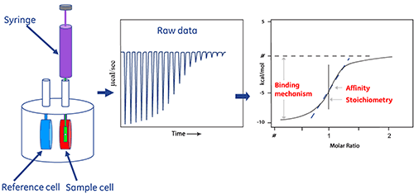
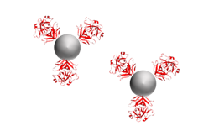


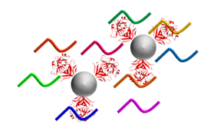
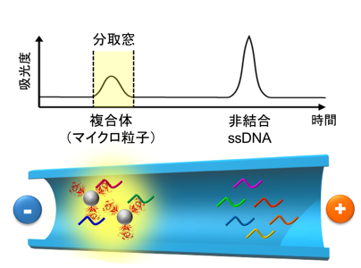
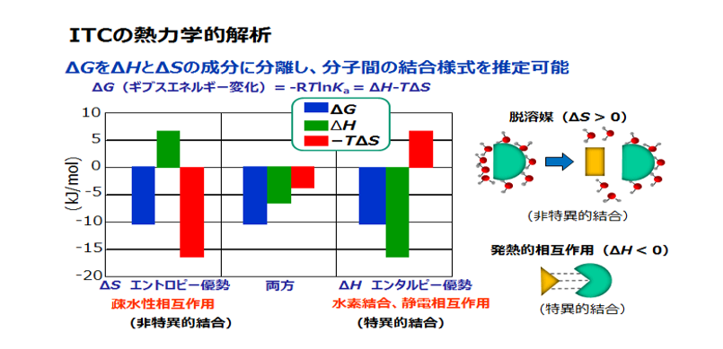
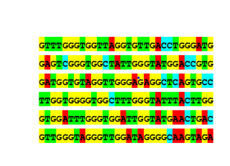


核酸アプタマーの獲得・評価
等温滴定型カロリメトリー (ITC)
メトトレキサート
固定化粒子
ssDNAライブラリー
（1）混合
～4rounds
（2）マイクロ粒子支援型キャピラリー
電気泳動による分離
（4）一本鎖化
配列解析
（3）PCR
結合能測定
原理上分子量に依存せず核酸アプタマーを
獲得,評価することが可能
14
Notes:
核酸アプタマーの獲得法として当研究室で開発されたMACE-SELEXという手法で標的分子に結合する核酸分子を選抜し、その核酸分子と標的の結合能の有無を確認する手法として等温滴定型カロリメトリーITCという手法があります。ITCでは結合に発生する熱量ヲ測定し、1回の測定から結合定数、結合エンタルピー、結合エントロピーなどが分かります。この熱力学的情報はこちらの図のように3パターンに分類され形によって結合の作用が異なります。
エンタルピーが結合に寄与する場合は水素結合や静電相互作用が反応に大きく寄与しており、エントロピーが結合に寄与する場合は疎水性相互作用が反応に大きく寄与するであろうと考えられています。

